Slide 1
Lighting

Slide 2
4.0 Lesson 4 / energie zuinige verlichting
Programma les 4:
10min Normen en eisen (herhaling uit les 2)
40 min schrijven van een plan van aanpak
40 min Invloed van licht op de mens

Slide 3
4.0 leerdoelen
Onderzoekenhouding
Maakt kennis met de normen van werkverlichting
Kan uitleggen dat verlichting invloed heeft op de mens
Kan een plan van aanpak schrijven
Presenteren

Slide 4
4.0 activiteiten
Schrijven van een PvA
Presenteren

Slide 5
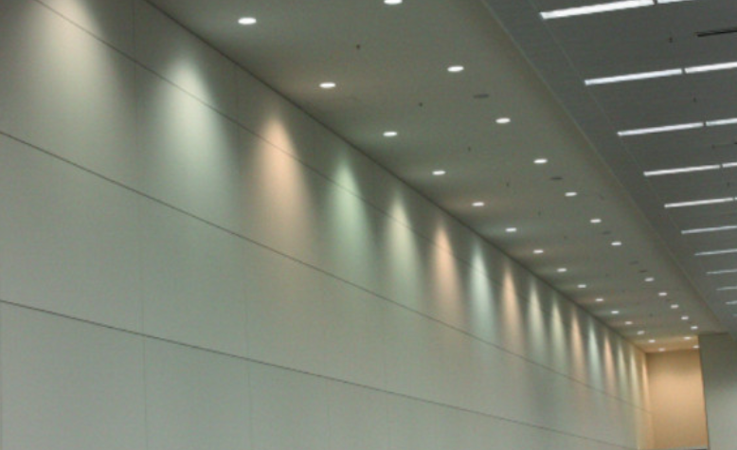
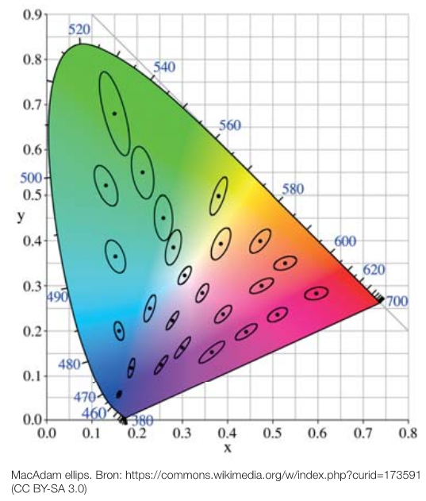
4.1 Basisverlichting
Jaren 40 door David L. MacAdam (standaard) 7 punt schaal ontwikkeld
MacAdam Steps (SDCM) - Standard Deviation of Color Matching
Voor kwaliteit van LED verlichting
Hoe hoger de kleurafwijking hoe hoger is ook het SDCM getal.

Slide 6
4.1 Basisverlichting
LB-Nomering
Fabrikant geeft aan dat een lichtbron een levensduur heeft van 50.000 uur bij L70B50
Dit betekent dat na 50.000 branduren de lichtopbrengst teruggelopen is naar 70% van de originele waarde en bij 50 % van de geïnstalleerde LEDs kan de lichtopbrengst zelfs nog minder zijn.
LBC-Nomering: C staat voor uitvalpercentage (hoe lager dit getal hoe beter)

Slide 7
4.1 Basisverlichting
LED verlichting werkt het beste op een schone groep?
Daarmee wordt bedoeld dat er alleen LED verlichting zit en verder geen ander elektrische aansluitingen

Slide 8
4.1 Basisverlichting
URG-Waarde
Unified Glare Rating
Geeft de mate van verblinding aan
Hoe lage de waarde hoe minder lichthinder gebruikers ervaren
Gemidd. Ligt deze waarde tussen de 15-30
Conform NEN-EN12464-1 voldoen

Slide 9
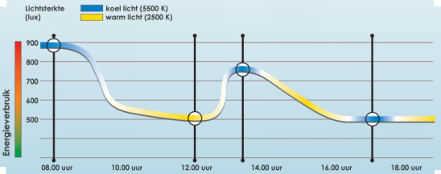
4.1 Basisverlichting
Verlichtingsregelingen
Dimregelingen
Regelbare weerstandsmethode
Potentiometerschakeling
Spanningsregeling
Regeling met fase aan- en afsnijding
PWM LED pulsdimmer
Ergonomische verlichtingsregelingen
Aanwezigheidsmelding
Afwezigheidsmelding
Geluidgestuurderegelingen
Webbased besturingesytemen
Zigbee
EnOcean
LMS Lichtmanagementsysteem
Dali
Internet of things
People counting systemen

Slide 10
4.1 Basisverlichting
HCL/ Human Centric Lighting / Biodynamische verlichting
Natuurlijke daglicht dat is afgestemd op de bioritme van de mens
HCL simuleert natuurlijkedaglicht gedurende de hele dag
Heldere blauwe ochtendlicht en warme gloed zonsondergang
Te realiseren door intelligente besturingssystemen
https://www.youtube.com/watch?v=c49ht__7hsg

Slide 11
4.1 Basisverlichting
IK-Waarde
Slagvastheid waarde
Schaal van 0-10
0 slechtste
10 beste

Slide 12
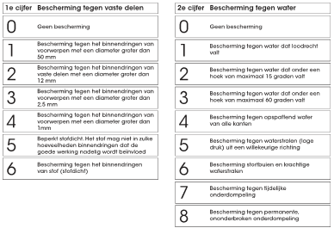
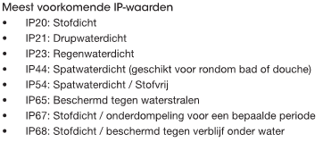
4.1 Basisverlichting
IP waarde
Mate van afscherming
Eerste cijfer bescherming tegen vaste voorwerpen
Tweede cijfer geeft de waarde van de bescherming tegen water

Slide 13
4.1 Normen werkverlichting
NEN-norm 12464
Werkplekverlichting

Slide 14
4.1 Opdracht
Ga het internet verkennen wat je kunt vinden over de NORM
NEN-EN 12464?
Maak hiervan een individuele moodboard A3 papier

Slide 15
4.2 Opdracht: Plan van aanpak schrijven
Schrijf een Plan van Aanpak met de opdracht HCL:
Hoe jij de invloed van licht middels verschillende regelingen de activiteit (bioritme tussen 8:00 en 18:00 uur) van de mens kan beïnvloeden, over de hele dag?
Neem als uitgangspunt: leslokaal
Afmeting: 4 x 20 x 3 meter (BxLxH)
Type lokaal: schilderen
Welke lichtkleur ga je hiervoor gebruiken en wanneer en waarom?
Opdracht:
Schrijf hierover een Plan van Aanpak maximaal 3 - A4 tjes en vul je moodboard verder aan met deze opdracht

Slide 16
4.2 Presentatie
Presenteer voor de klas je: Plan van Aanpak en licht deze toe!

Slide 17
Afsluiting
Behaalde doelen
Je herkent de invloed van licht op de mens
Je weet wat de normen en eisen inhouden van werkverlichting
Je heb een Plan van Aanpak geschreven en gepresenteerd voor de klas

Slide 18
Einde les 4

